Slide 1
แผนกิจกรรมการสร้างการรับรู้ และส่งเสริมการใช้ประโยชน์จากเน็ตประชารัฐ

Slide 2
หลักการและเหตุผล
กระทรวงดิจิทัลเพื่อเศรษฐกิจและสังคม ได้เสนอให้มีกิจกรรมการสร้างการรับรู้ในการใช้ประโยชน์จากโครงข่ายเน็ตประชารัฐและส่งเสริมการใช้งานแก่ประชาชนในชุมชน 24,700 หมู่บ้าน ซึ่งเป็นหมู่บ้านภายใต้ภายใต้โครงการยกระดับโครงสร้างพื้นฐานโทรคมนาคมเพื่อขับเคลื่อนเศรษฐกิจของประเทศ (เน็ตประรัฐ) ซึ่งจะเน้นการประสานความร่วมมือกับภาคส่วนต่างๆ ซึ่ง รมว.ดศ. ได้เห็นชอบแผนการจัดกิจกรรมดังกล่าวเมื่อวันที่ 11 ตุลาคม 2560 และกระทรวงดิจิทัลเพื่อเศรษฐกิจและสังคมได้มอบหมายให้ บริษัท ทีโอที จำกัด (มหาชน) เป็นผู้ดำเนินกิจกรรม

Slide 3
กิจกรรมสำคัญ ประกอบด้วย 2 กิจกรรม ได้แก่
กิจกรรมการอบรมวิทยากรแกนนำ
เพื่อการใช้ประโยชน์จากเน็ตประชารัฐ
กิจกรรมการจัดกิจกรรมสร้างการรับรู้และส่งเสริมการใช้ประโยชน์เน็ตประชารัฐในชุมชน
1
2

Slide 4
กิจกรรมการอบรมวิทยากรแกนนำ
เพื่อการใช้ประโยชน์จากเน็ตประชารัฐ
1

Slide 5
กลุ่มเป้าหมาย
บุคลากรทางการศึกษา การอบรม และหน่วยงานที่เกี่ยวข้อง = วิทยากร
จำนวน 1000 คน
ทีมงานพี่เลี้ยง (บมจ.ทีโอที)
จำนวน 100 – 150 คน
ดศ. ประสานงานกับกระทรวงศึกษาธิการ ในการคัดเลือกผู้เข้าอบรม
ทีมงานของ บมจ.ทีโอที จ.ภูเก็ต 1 คน / จ.สมุทรสงคราม 1 คน / จ.สมุทรสาคร 1 คน / จังหวัดทางภาคอีกสานและเหนือ 9 คน
ทีมงานพี่เลี้ยงเพื่อช่วยในกิจกรรมการขยายผลใน 24,700 หมู่บ้าน

Slide 6
กำหนดการจัดอบรม
รุ่นที่ | กำหนดการ (2560) | พื้นที่เป้าหมาย | จำนวน ผู้เข้าอบรม (คน) ⁽¹⁾ | สถานที่จัดอบรม
รุ่นที่ 1 | 20 – 21 พ.ย. | ภาคกลาง และภาคตะวันออก รวม จ.นครราชสีมา | 224 | สถาบันวิชาการ ทีโอที / กรุงเทพฯ
รุ่นที่ 2 | 23 – 24 พ.ย. | ภาคใต้ | 124 | จ.สงขลา
รุ่นที่ 3 | 27 – 28 พ.ย. | ภาคตะวันออกเฉียงเหนือตอนล่าง | 241 | จ.อุบลราชธานี
รุ่นที่ 4 | 18 – 19 ธ.ค. | ภาคตะวันออกเฉียงเหนือตอนบน | 235 | จ.ขอนแก่น
รุ่นที่ 5 | 21 – 22 ธ.ค. | ภาคเหนือ | 165 | จ.เชียงใหม่
หมายเหตุ: ⁽¹⁾ ยังไม่รวมจำนวนของทีมพี่เลี้ยง (บมจ.ทีโอที)

Slide 7
กิจกรรมการจัดกิจกรรมสร้างการรับรู้และส่งเสริมการใช้ประโยชน์เน็ตประชารัฐในชุมชน
2

Slide 8
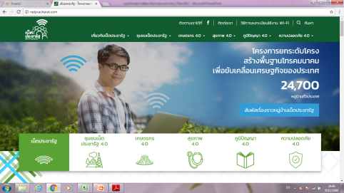
แนวทางการดำเนินกิจกรรม
วิทยากรแกนนำที่ผ่านการอบรมรอบทั้ง 5 รุ่น จะทำกิจกรรมขยายผลโดยจัดการอบรมเพื่อสร้างการรับรู้และการใช้งานในหมู่บ้านภายใต้โครงการเน็ตประชารัฐ
วิทยากรแกนนำ 1 คน ทำกิจกรรมขยายผล 25 หมู่บ้าน * 4 คน (เฉลี่ย)
ทีมงาน บมจ.ทีโอที ทำหน้าที่เป็นพี่เลี้ยง อำนวยความสะดวก ร่วมเป็นวิทยากร และ ดำเนินการเบิกจ่ายค่าใช้จ่ายในการทำกิจกรรมโดยใช้งบประมาณจากโครงการเน็ตประชารัฐ
ทีมงานจากศูนย์ดิจิทัลชุมชนร่วมเป็นพี่เลี้ยงในบางพื้นที่
เป้าหมายกิจกรรม = 100,000 คน และครบทั้ง 24,700 หมู่บ้าน
ระยะเวลาดำเนินกิจกรรม สิ้นสุดเดือน มี.ค. 2561
25 หมู่บ้าน * 4 คน

Slide 9
รายละเอียดการดำเนินกิจกรรม (Checklist)
วิทยากรแกนนำประสานงานกับทีมงานของ บมจ.ทีโอที ในพื้นที่ เพื่อร่วมกันกำหนดหมู่บ้านที่จะจัดกิจกรรม
ประสานงานกับผู้นำชุมชนและคัดเลือกตัวแทนชุมชนที่จะเข้าร่วมกิจกรรม (ที่จะสามารถนำไปถ่ายทอดต่อได้) (รวมหมู่บ้านละ 4 คน)
จัดกิจกรรมครั้งละไม่ต่ำกว่า 5 หมู่บ้าน (หมู่บ้านละประมาณ 4 คน โดยประกอบด้วย ผู้นำชุมชน ตัวแทนหมู่บ้านที่ คาดว่าจะสามารถนำข้อมูลและความรู้ไปถ่ายทอดต่อได้ (รวมแล้วครั้งละไม่ต่ำกว่า 20 คน))
คัดเลือกสถานที่จัดกิจกรรมที่สามารถเข้าถึงเน็ตประชารัฐ เนื่องจากผู้เข้าร่วมกิจกรรมจะต้องสมัครเข้าใช้บริการและใช้ประโยชน์ได้
วิทยากรแกนนำนำข้อมูลเข้าในระบบลงทะเบียนเพื่อสร้างกิจกรรมในระบบ
ก่อนเริ่มกิจกรรม วิทยากรแกนนำจัดให้ผู้เข้าร่วมกิจกรรม ดำเนินการ ดังนี้
แนะนำการสมัครและการเข้าใช้งานในโครงข่ายเน็ตประชารัฐ (6 ขั้นตอน) พร้อมแนะนำการแก้ไขปัญหาเบื้องต้นในการใช้งาน
กรอกข้อมูลส่วนตัวเข้าระบบในกิจกรรมที่ได้สร้างไว้ในระบบ (ตามข้อ 5)
วิทยากรแกนนำแนะนำการใช้งานอินเทอร์เน็ตและ Application ที่คิดว่าเป็นประโยชน์แก่ชุมชนนั้นๆ
เมื่อเสร็จสิ้นการจัดกิจกรรม วิทยากรแกนนำจัดให้ผู้เข้าร่วมกิจกรรมทำแบบประเมินผลการจัดกิจกรรม (online) ผ่านระบบที่จัดเตรียมไว้ให้

Slide 10
รายละเอียดการดำเนินกิจกรรม (Checklist) (ต่อ)
ทีมงาน บมจ.ทีโอที ดำเนินการ
จัดเตรียมเอกสารการเบิกจ่ายค่าวิทยากรให้กับวิทยากรแกนนำ
จัดเตรียมเอกสารใบเซนต์ชื่อและการรับค่าเดินทางให้กับผู้เข้าร่วมกิจกรรม
จัดเตรียมอาหารว่างและอาหารกลางวันให้กับวิทยากรและผู้เข้าร่วมกิจกรรม
ตรวจสอบการกรอกข้อมูลในระบบโดยวิทยากรแกนนำและผู้เข้ารับการอบรม
Upload หลักฐานการเบิกจ่าย และรูปถ่ายระหว่างการจัดกิจกรรมขึ้นระบบ
เอกสารการเบิกจ่ายค่าวิทยากร (200 บาท/ชม.)
เอกสารใบเซนต์ชื่อและการรับค่าเดินทางให้กับผู้เข้าร่วมกิจกรรม (ตามจริง แต่ ไม่เกิน 300 บาท/คน)
เอกสารการเบิกจ่ายค่าอาหารว่าง และอาหารกลางวัน (ไม่เกิน 25 บาท/มื้อ และ 70 บาท/มื้อ)
เอกสารการเบิกจ่ายค่าใช้จ่ายอื่นที่เกี่ยวข้อง (ถ้ามี)
รูปถ่ายกิจกรรม
ทีมงาน บมจ.ทีโอที ดำเนินการเบิกจ่ายค่าใช้จ่ายตามข้อ 9 โดยใช้รหัสใบสั่งงาน S.59.G0009.0009

Slide 11
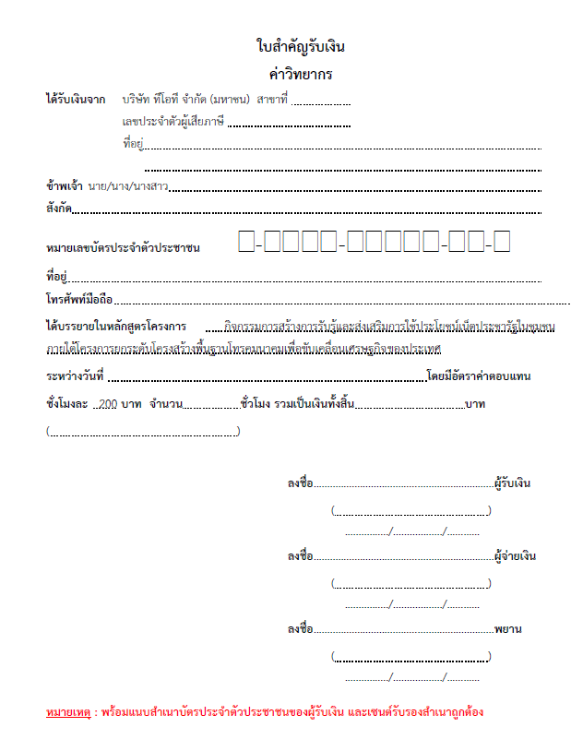
แบบฟอร์มการรับค่าวิทยากร

Slide 12
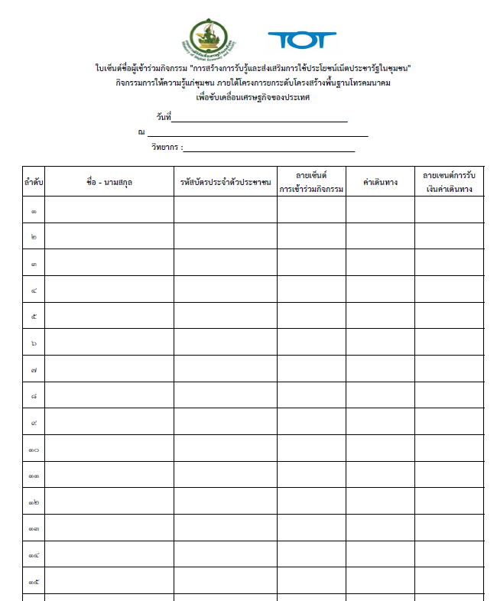
แบบฟอร์มสำหรับการเซนต์ชื่อเข้าร่วมกิจกรมและรับค่าเดินทาง (ผู้เข้าร่วมกิจกรรม)
หมายเหตุ :
- จ่ายค่าเดินทางตามจริง แต่ ไม่เกิน 300 บาท / คน
- พร้อมแนบสำเนาบัตรประจำตัวประชาชนของผู้รับเงิน พร้อมเซนต์รับรองสำเนาถูกต้อง

Slide 13
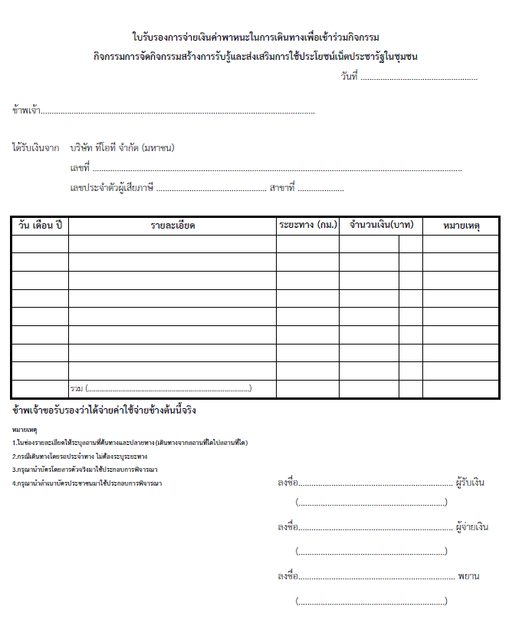
แบบฟอร์มสำหรับการขอเบิกค่าเดินทาง
(สำหรับผู้เข้าร่วมกิจกรรม)
หมายเหตุ :
- จ่ายค่าเดินทางตามจริง แต่ ไม่เกิน 300 บาท / คน
- พร้อมแนบสำเนาบัตรประจำตัวประชาชนของผู้รับเงิน พร้อมเซนต์รับรองสำเนาถูกต้อง

Slide 14
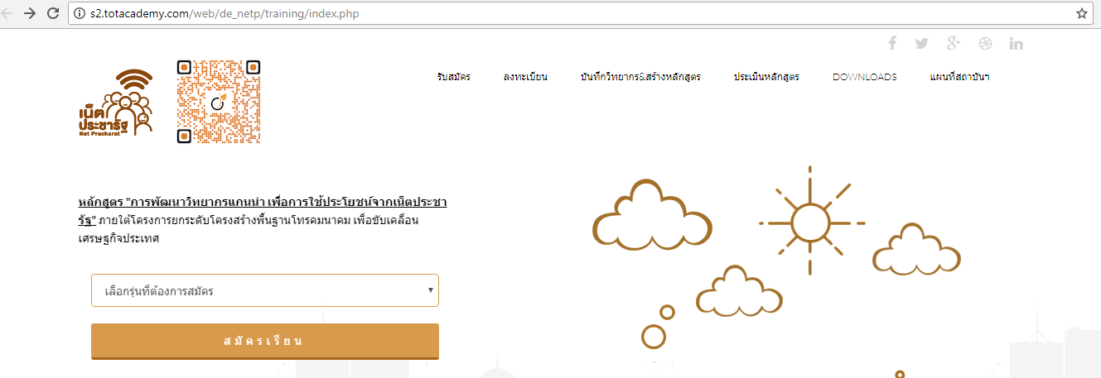
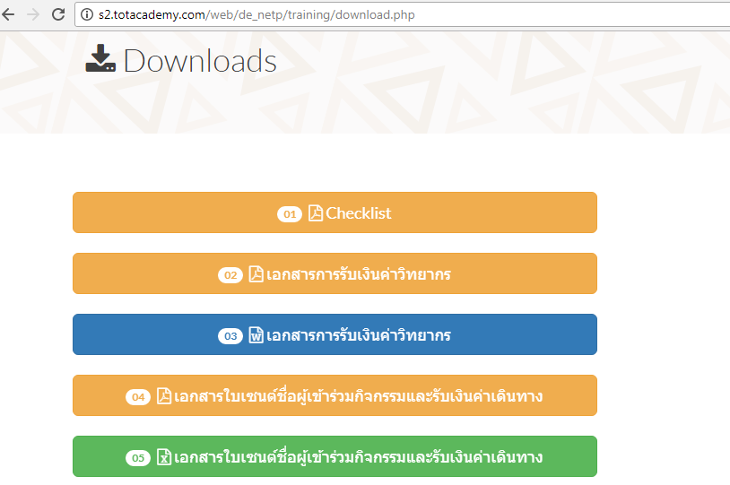

Slide 15
